Slide 1

E-facturatie in Belgïe
Impact van verplichte digitale facturatie op systemen en processen

Slide 2

Belgische kmo’s niet voorbereid op verplichte e-facturatie in 2026 (De Tijd van 16/01/2025)
De essentie
Jaarlijks wisselen ongeveer 1,2 miljoen btw-plichtige ondernemingen samen 1 miljard facturen uit in ons land
Belgische kmo’s moeten vanaf volgend jaar onderling verplicht elektronisch factureren, maar veel bedrijven zijn nog niet op de hoogte van deze verandering, laat staan dat ze erop voorbereid zijn.
Boetes kunnen oplopen tot 80 000 Euro of 4 percent van de omzet
De overheid mikt met de maatregel op administratieve vereenvoudiging en ze hoopt meer btw te innen. Geschatte kloof tussen geschatte te ontvangen en geïnde BTW is 3,5 miljard.
Kritiek vanuit de ondernemingen op de gebrekkige informatievoorziening aan bedrijven.
E-facturatie brengt ook kosten met zich mee. Daarom biedt de overheid fiscale steun aan om de overgang te vergemakkelijken.

Slide 3
Voor wie is e-facturering
Transacties tussen BTW plichtigen
Bekend als B2B transacties
Transacties met de overheid
Bekend als B2G transacties
E-invoicing is verplicht
Mercurius platform opgezet door de overheid
Notes:
In dit document bespreken we enkel de transacties tussen BTW plichtigen, de zogenaamde B2B transacties. Voor de transacties met de overheid (de B2G) transacties is e-invoicing reeds een aantal jaren verplicht en heeft de overheid het Mercurius platform opgezet

Slide 4
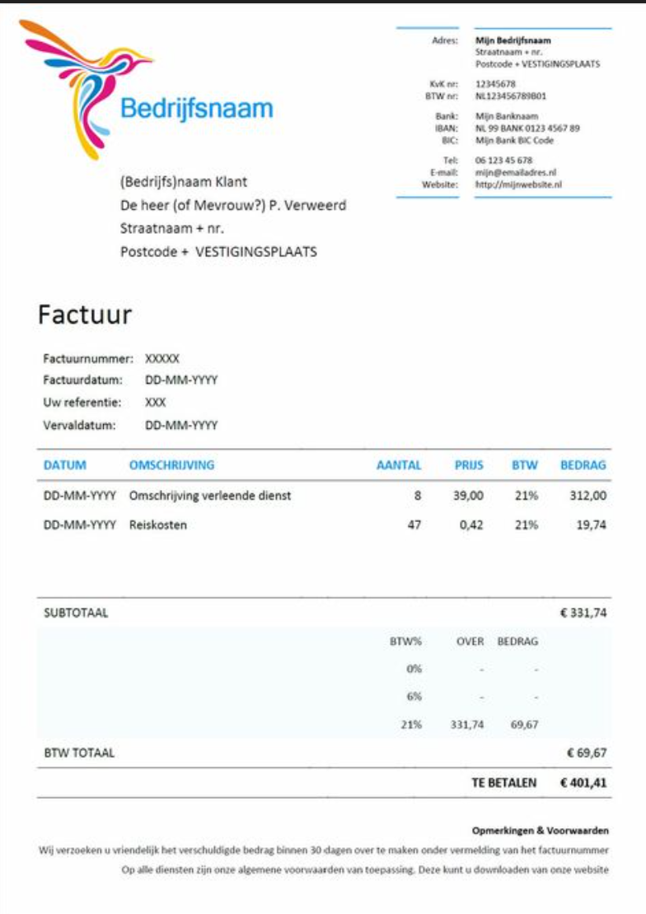
De factuur zoals we ze kennen 1/2
Waarom is er een factuur nodig
Bewijs van verkoop aan BTW plichtige,
  om de inning van de geleverde diensten en of goederen te verkrijgen
  Om de BTW af te dragen
Bewijs van aankoop van BTW plichtige,
  Betaling van verkregen diensten en of goederen
  Recuperatie van de betaalde BTW

Slide 5
De factuur zoals we ze kennen 2/2
Wettelijk verplichte inhoud
Datum van uitreiking
Opeenvolgend factuurnummer
Identiteit van de verkoper
Identiteit van de klant
Beschrijving van de geleverde goederen of diensten en de hoeveelheid en omvang ervan
Prijs en BTW (BTW tarief, belastbare basis, BTW bedrag)
Datum van levering of dienst indien deze verschilt van levering of dienst
Vermelding bij vrijstelling of bijzondere regeling
Andere vermeldingen
Notes:
Datum van uitreiking van de factuur (factuurdatum) (Facturatieverplichtingen - VDV Accountants).
Opeenvolgend factuurnummer dat de factuur eenduidig identificeert (Facturatieverplichtingen - VDV Accountants).
Identiteit van de verkoper: naam (of maatschappelijke benaming), adres (administratieve of maatschappelijke zetel) en BTW-nummer van de onderneming (Facturatieverplichtingen - VDV Accountants). Een vennootschap vermeldt ook haar juridische vorm (bv. BV, NV, …). Een eenmanszaak gebruikt zijn persoonlijke naam; beide vermelden hun ondernemingsnummer/BTW-nummer (Welke verplichte vermeldingen op een factuur? | Hello bank!).
Identiteit van de klant: naam (of benaming) en adres van de klant. Bij een bedrijf of BTW-plichtige klant vermeld je ook diens BTW-nummer (indien de klant er een heeft) (Welke verplichte vermeldingen op een factuur? | Hello bank!). Particulieren hebben meestal geen BTW-nummer, dus dan volstaat naam en adres.
Beschrijving van de geleverde goederen of diensten en de hoeveelheid of omvang daarvan (Btw-conforme factuur: aandachtspunten op een rij | Grant Thornton). De omschrijving moet duidelijk alle elementen bevatten die nodig zijn om de aard van de prestatie en het toepasselijke BTW-tarief te bepalen (Btw-conforme factuur: aandachtspunten op een rij | Grant Thornton).
Datum van levering of dienst – de datum waarop de goederen geleverd of de dienst voltooid is als die verschilt van de factuurdatum (Btw-conforme factuur: aandachtspunten op een rij | Grant Thornton). (Ook de datum van een eventuele voorafgaande prijsbetaling moet vermeld worden als die vóór de levering valt (Btw-conforme factuur: aandachtspunten op een rij | Grant Thornton).)
Prijs en BTW: de maatstaf van heffing per tarief (het bedrag excl. BTW per tarief of vrijstelling), de eenheidsprijs excl. BTW, eventuele kortingen (indien niet in de eenheidsprijs begrepen) (Btw-conforme factuur: aandachtspunten op een rij | Grant Thornton), het toepasselijke BTW-tarief (%) en het totaal te betalen BTW-bedrag per tarief en in totaal (Btw-conforme factuur: aandachtspunten op een rij | Grant Thornton). Ook het totaalbedrag inclusief BTW wordt doorgaans vermeld.
Vermelding bij vrijstelling of bijzondere regeling: als er geen BTW aangerekend wordt, moet de factuur aangeven waarom. Bijvoorbeeld: bij een BTW-vrijstelling of bij de bijzondere vrijstellingsregeling voor kleine ondernemingen vermeld je de wettelijke basis van de vrijstelling (bv. “vrijgesteld van BTW op grond van artikel ... WBTW”) (Checklist: 12 dingen die verplicht op een factuur moeten staan | Wolters Kluwer). Bij verlegging van heffing (bv. in de bouwsector of intracommunautaire diensten) vermeld je duidelijk “BTW verlegd” in plaats van een BTW-bedrag (Checklist: 12 dingen die verplicht op een factuur moeten staan | Wolters Kluwer). Deze verplichte aanduidingen zorgen ervoor dat de klant weet waarom er geen BTW op de factuur staat (Btw-conforme factuur: aandachtspunten op een rij | Grant Thornton). (Sinds een recente versoepeling volstaat een woordelijke melding; een expliciete verwijzing naar het wetsartikel is niet langer verplicht, al mag dat wel (Btw-conforme factuur: aandachtspunten op een rij | Grant Thornton).)
Alle andere vermeldingen opgelegd door de BTW-wetgeving: In bijzondere situaties schrijft de wet extra vermeldingen voor (Btw-conforme factuur: aandachtspunten op een rij | Grant Thornton). Enkele voorbeelden: de melding “Factuur uitgereikt door afnemer” bij self-billing (als de klant de factuur opmaakt in naam van de leverancier) (Checklist: 12 dingen die verplicht op een factuur moeten staan | Wolters Kluwer), een verwijzing naar een eerdere factuur bij meerdere deelfacturen voor dezelfde transactie (Btw-conforme factuur: aandachtspunten op een rij | Grant Thornton), de identiteit van een aansprakelijke vertegenwoordiger als een buitenlandse firma via zo’n vertegenwoordiger handelt (Btw-conforme factuur: aandachtspunten op een rij | Grant Thornton), en verplichte aanduidingen voor bepaalde bijzondere BTW-regimes (bv. “Bijzondere regeling – reisbureaus” of “Bijzondere regeling – gebruikte goederen/kunstvoorwerpen” wanneer die regelingen van toepassing zijn) (Btw-conforme factuur: aandachtspunten op een rij | Grant Thornton). In de praktijk voegen ondernemers vaak nog informatie toe (zoals betaalgegevens, algemene voorwaarden, vervaldatum), maar deze zijn niet wettelijk verplicht op de factuur (Btw-conforme factuur: aandachtspunten op een rij | Grant Thornton) (Checklist: 12 dingen die verplicht op een factuur moeten staan | Wolters Kluwer).

Slide 6
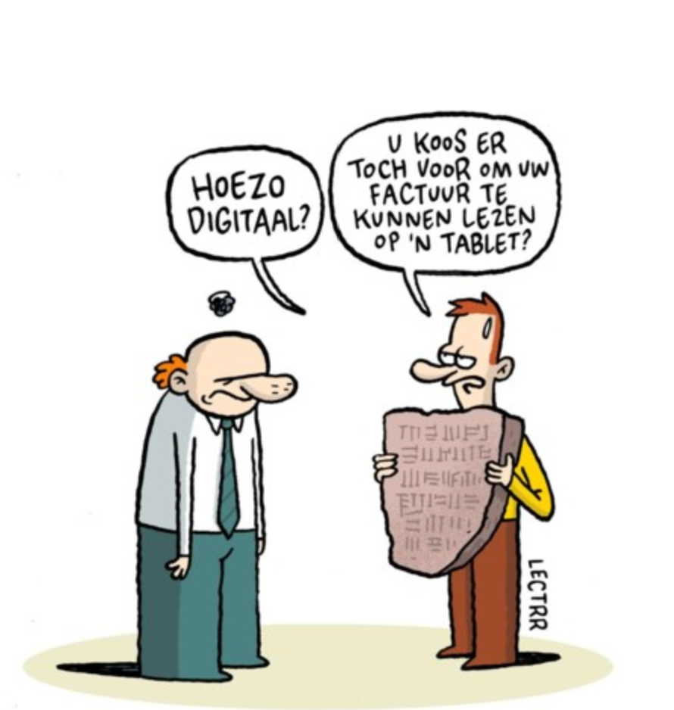
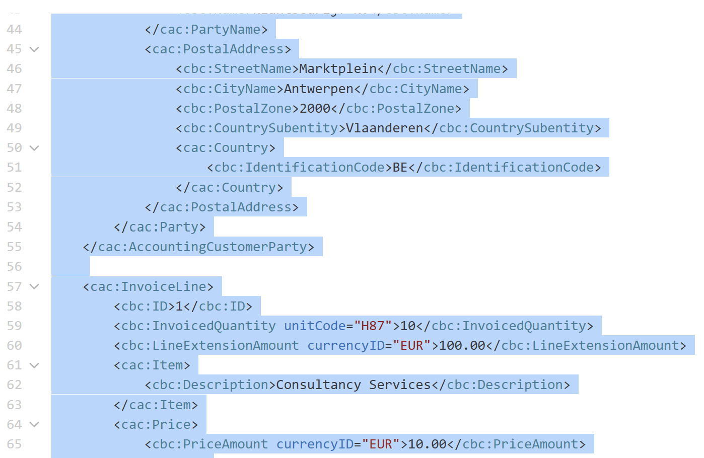
Definitie e-facturering
Gewone elektronische factuur
Bekend als facturen in pdf-formaat
Naast papieren facturen
Gestructureerde elektronische factuur
XML-bestand dat elektronisch wordt opgesteld
Verzonden en ontvangen elektronisch via Peppol netwerk
Wijzigingen vanaf 1 Januari 2026
Papieren en PDF-facturen niet meer toegestaan tussen Belgische BTW-plichtigen
Gebruik van gestructureerde elektronische factuur verplicht
Notes:
Definitie e-facturering.
De FOD financieën maakt een onderscheid tussen een “gewone” elektronische factuur en een gestructureerde electronische factuur. De gewone elektronische factuur, kennen we naast de papieren facturen als de facturen in pdf formaat. Het papieren en het PDF formaat zal vanaf 1 Januari 2026 voor transacties tussen Belgische BTW-plichtigen niet meer toegestaan zijn. Vanaf dan moet de gestructureerde elektronische factuur gebruikt worden. Dit is een xml bestand dat elektronisch wordt opgesteld, verzonden en ontvangen en dat de ontvanger toelaat om het bestand ,als inkomende factuur, automatisch te verwerken in de boekhouding.

Slide 7
Ik factureer niet aan BTW plichtigen
Inschrijving op Peppol is nog steeds nodig
Aankoopfacturen moeten via het Peppol netwerk ontvangen worden
Anders kan BTW op aankoop niet gerecupereerd worden

Slide 8
Internationale context
België's positie in B2B e-facturatie
Niet een pionier op dit vlak
Wettelijke verplichtingen in andere landen
Italië en Roemenië hebben reeds verplichtingen
Frankrijk, Duitsland, Polen, Spanje werken aan verplichtingen voor 2026-2027
Toekomstige implementatie in Europa
Europa werkt aan de VIDA-richtlijn
Veralgemening van e-facturatie tegen 2030-2033
Notes:
België is geen pionier in B2B e-facturatie. Italië en Roemenië hebben al wettelijke verplichtingen. Frankrijk, Duitsland, Polen en Spanje werken aan verplichtingen voor 2026-2027. Europa streeft naar een algemene implementatie van e-facturatie tegen 2030-2033 via de VIDA-richtlijn.
Original Content:
België is niet een pionier op het vlak van B2B e-facturatie. In Italië en Roemenië is dit reeds een wettelijke verplichting. Frankrijk, Duitsland, Polen, Spanje werken ook aan een gelijkaardige verplichting om in te voeren tegen 2026-2027. Andere landen laten het toe en Europa werkt aan de implementatie tegen 2030-2033 van de Vat in the digital age VIDA) richtlijn. Hiermee zal e-facturatie veralgemeend worden in gans de EU.

Slide 9

Wat is er nodig voor e-facturatie
Een compatibel software of system
Toegang tot het Peppol netwerk
ID op het Peppol network / registratie
Aangepaste bedrijfsprocessen
Notes:
België heeft het Peppol (Pan-European Public Procurement On-Line) netwerk gekozen voor het verzenden en ontvangen van e-facturatie. Om te kunnen sturen en ontvangen moet u en uw tegenpartij geregistreerd zijn op het Peppol netwerk. De registratie is gratis maar u zal de hulp van uw accountant of systeemleverancier nodig hebben.
Om na te gaan of uw tegenpartij geregistreerd is zodat u naar deze facturen kan sturen of van deze facturen ontvangen, kan de een link op de Peppol website geraadpleegd worden.
Met betrekking tot de compatibele software, is er een lijst van dergelijke software beschikbaar op de website van de FOD Financiëen

Slide 10
Aandachtspunten
Software en systemen
Geschiktheid van software voor e-facturering
Controleer of uw software e-facturen kan aanmaken
Controleer of uw systeem oplossing toegang heeft tot Peppol
Controleer de geschiktheid voor andere landen
Facturering aan buitenlandse klanten
Buitenlandse klanten zitten niet in de scope van de belgische e-facturatie
Veiligheid en archivering
Peppol is een externe applicatie. Zorg voor een veilige verbinding
Systeem moet daarom nog steeds de buitenlandse klanten op de huidige manier kunnen factureren, tenzij er een akkoord is met de klant om facturen via het Peppol network te ontvangen.
Inhoud van de e-factuur
Niet beperken tot enkel verplichte informatie
Zorgen dat de huidige factuurinhoud en bijlagen ook meegenomen kunnen worden in de e-factuur
Peppol formaat laat dit toe
Inkomende e-factuur moet in leesbaar formaat afgedrukt kunnen worden
Applicatie moet de e-facturen archiveren voor de wettelijke tijd
Notes:
Software en systemen
In eerste instantie moet u nagaan of uw software geschikt is voor e-facturering. Zelfs indien u enkel aan niet BTW plichtige factureert, zal u nog steeds een compatibele software nodig hebben om uw lokale inkomende facturen te kunnen ontvangen, te verwerken in uw boekhouding en de BTW erop te kunnen aftrekken.
Wanneer u tevens aan het buitenland factureert moet uw systeem dit onderscheid kunnen maken. Immers de e-facturering is momenteel enkel verplicht voor transacties tussen Belgische BTW-plichtigen. Voor de buitenlandse klanten is er geen wijziging, tenzij u een akkoord met hen hebt om ook facturen te zenden via het Peppol netwerk. Niet elke klant zal dit willen en daarom dient uw software in de mogelijkheid te voorzien dat op klantniveau bepaald kan worden welk type factuur gebruikt dient te worden.
Het elektronisch formaat van een e-factuur bestaat, eenvoudig voorgesteld, uit een hoofddeel en uit een detaildeel. Elk deel bevat informatie die verplicht dient inbegrepen te zijn en informatie die optioneel is. Het hoofddeel bevat voornamelijk informatie over de identiteit van de verkoper en koper, totaalbedrag, totaal belastare basis, btw en de factuurdatum. In het detaildeel zit de informatie over product, hoeveelheid en prijs. Onder de optionele informatie zien we meestal referenties van de bestelbon, leveringsnota, boekhoudkundige kostenplaatsen, enz. Dit is echter informatie die de koper nodig heeft om de factuur te kunnen registreren en goedkeuren voor betaling. U dient daarom voor de uitgaande facturen met uw softwareleverancier na te gaan, welke informatie momenteel vermeld is in uw factuur en hoe deze kan opgenomen worden in het elektronisch bestand. Voor de inkomende facturen is het raadzaam om contact met uw leverancier op te nemen om u ervan te verzekeren dat u nog steeds dezelfde informatie zal ontvangen.
Eù
^p)à
-facturen worden niet gearchiveerd in Peppol zelf. Peppol is een netwerk voor veilige en gestructureerde uitwisseling van elektronische facturen tussen bedrijven en overheden, maar het fungeert niet als een archiefsysteem. De verantwoordelijkheid voor de bewaring en archivering van e-facturen ligt bij de verzender en ontvanger.

Slide 11
Aanpassingen voor kassasystemen
Huidige praktijk van facturatie aan de kassa
Facturen voor contante betalingen worden momenteel aan de kassa uitgegeven
Wijziging vanaf 1 januari 2026
Facturen aan de kassa zijn geen wettelijk document meer
Kan niet meer gebruikt worden om BTW te recupereren
Mogelijke oplossingen
Systeem maakt onmiddellijk een compatibel elektronisch bestand aan
Leesbare kopij van elektronisch bestand wordt aan de kassa gedrukt
Vermelding op huidig document dat het niet voor BTW doeleinden kan worden gebruikt
Wettelijke factuur beschikbaar via Peppol netwerk
Notes:
Vanaf 1 januari 2026 zijn facturen aan de kassa voor contante betalingen niet meer wettelijk en kunnen niet worden gebruikt om BTW te recupereren. Mogelijke oplossingen zijn het aanmaken van een elektronisch bestand of vermelding op het huidige document. De wettelijke factuur is beschikbaar via het Peppol netwerk.
Original Content:
Verschillende handelaars maken nu een factuur uit aan de kassa voor aankopen met contante betaling. Vanaf 1 januari 2026 is dit geen wettelijk document meer en kan het door de koper niet meer gebruikt worden om de BTW te recupereren. Mogelijke oplossingen hier zijn:
Het systeem maakt onmiddellijk een compatibel elektronisch bestand aan en drukt aan de kassa een leesbare kopij van dit bestand.
Op het huidige document wordt vermeld dat dit document niet voor BTW doeleinden kan gebruikt worden en dat de wettelijke factuur beschikbaar is via het Peppol netwerk.

Slide 12

Aandachtspunten processen
Voordelen op de korte termijn van elektronische facturering
  Minder nood aan het inscannen van inkomende facturen
  Automatisatie van de verwerking van de inkomende facturen in de boekhouding of door de accountant
Uitdagingen op de korte termijn van elektronische facturering
  Opvolgen van de uitgaande facturen in Peppol
  Zorgen dat de inkomende facturen in Peppol de nodige informatie hebben om te integreren in de boekhouding
  Enkel facturen van een leverancier aanvaarden wanneer deze via Peppol komen
  Opletten voor facturen die zowel via mail als via Peppol komen
  Verschillende processen voor binnenlandse en buitenlandse transacties
Notes:
Door de intrede van e-facturatie zal er minder nood zijn aan het inscannen van facturen. Beschikbare compatibele software voorziet ook in automatisatie van de boekhouding. Maar op de kortere termijn zullen er bijkomende kosten en een verzwaarde administratie zijn, voornamelijk voor ondernemingen die internationaal werken. Op langere termijn, wanneer e-facturatie algemeen goed wordt binnen de EU, zal de elektronische facturering tot een betere efficiëntie en tot kostenbesparingen leiden.
Op het vlak van de uitgaande e-facturering dient er een opvolging opgezet te worden om na te gaan dat de verzonden factuur niet geweigerd wordt in het Peppol netwerk. Weigering kan ontstaan wanneer het bestand fouten bevat of wanneer de klant niet geregistreerd is in dit netwerk. Niet opvolging zal leiden tot vertraging in de ontvangst van de betaling.
Op het vlak van de inkomende facturen van Belgische BTW plichtige, kan er een vertraging in het verwerken van de facturen optreden omdat het elektronisch bestand niet alle informatie bevat die u nodig heeft om de factuur te kunnen goedkeuren en boeken. Daarnaast zullen er nog steeds leveranciers zijn die factuur in papier of pdf formaat zullen sturen. Wanneer ze tevens de factuur via Peppol bezorgen is er een risico dat dezelfde factuur twee maal geboekt wordt. Indien de leverancier, naast de papieren of pdf factuur, geen factuur via het Peppol netwerk aanlevert, dan dient u deze factuur te weigeren.

Slide 13

Fiscale steunmaatregelen
Verhoging van investeringsaftrek
  Vanaf 1 januari 2025
  Voor digitale investeringen
  Tot 20%
Verhoogde kostenaftrek voor abonnementsformules
  Voor kleine kmo's en zelfstandigen
  In belastbare tijdperken 2024 tot en met 2027 120% aftrek voor factureringspakketten
Notes:
Er zijn twee fiscale maatregelen voor kmo's en zelfstandigen. Vanaf 2025 wordt de investeringsaftrek voor digitale investeringen verhoogd tot 20%. Daarnaast mogen kleine kmo's en zelfstandigen van 2024 tot 2027 een verhoogde kostenaftrek van 120% toepassen voor factureringspakketten, mits de meerprijs voor e-facturatie afzonderlijk op de factuur vermeld is.
Original Content:
Als tegemoetkoming voor de kosten die u mogelijk moet maken voor de technische aanpassingen, zijn er twee ondersteunende fiscale maatregelen voorzien voor kmo's en zelfstandigen:
Vanaf 1 januari 2025 verhoogt de investeringsaftrek voor digitale investeringen tot 20 %.
In de belastbare tijdperken 2024 tot en met 2027 mogen kleine kmo's en zelfstandigen die abonnementsformules gebruiken, een verhoogde kostenaftrek van 120 % toepassen voor factureringspakketten. De meerprijs die men omwille van e-facturatie (opstellen, verzenden en ontvangen van elektronische facturen in een gestructureerde vorm) voor een bestaand softwareabonnement zal betalen, komt in aanmerking voor de verhoogde kostenaftrek van 120 % op voorwaarde dat die meerprijs afzonderlijk is vermeld op de factuur.

Slide 14
Wat komt er nog aan
Om de 3,5 miljard ontbrekende BTW te vinden is er e-rapportering nodig
  Wetgeving is in de maak
Tegen 2030-2033 is het verplicht ook EU transacties via e-facturatie te laten verlopen en zal in elk EU land e-facturatie verplicht zijn
Onze buurlanden Frankrijk en Duitsland voeren in 2026 ook e-facturatie in

Slide 15
Samenvatting stappen om klaar te zijn voor e-facturatie
Geschiktheid van huidige of nieuwe software controleren
Nagaan of de gebruikte software compatibel is met Peppol
Registreren op Peppol
Kan via diverse boekhoudpakketten
Aftoetsen met klanten en leveranciers
Zijn zij klaar voor e-facturatie
Interne controles en afspraken opzetten
Uitgaande e-factuur moet de klant bereiken om vertraging in betaling te voorkomen
Analyse van de behoeften
Welke informatie wil ik in de e-factuur
Heb ik enkel nationale of ook internationale transacties
Mappen van de factuurinhoud met de applicatie
Zijn de nodige functionaliteiten beschikbaar
Welke informatie zal in de factuur van mijn leverancier zitten
Goedkeuringsproces inkomende e-facturen
Wie doet de opvolging van de uitgaande facturen in Peppol
Notes:
Controleer of de software compatibel is met Peppol. Zorg ervoor dat de verkoopfactuur ook beschikbaar is in het e-facturatiebestand. Vermijd dat kassafacturen als btw-documenten worden beschouwd. Stel interne controles en afspraken op om vertragingen in betalingen en dubbele boekingen te voorkomen.
Original Content:
De te volgen stappen kunnen als volgt samengevat worden:
Nagaan of de gebruikte software compatibel is met Peppol
Verzekeren dat de huidige inhoud van mijn verkoop factuur ook zal beschikbaar zijn in het e-facturatiebestand
In het geval van facturen uitgegeven aan de kassa, vermijden dat dit document als een btw wettelijk document beschouwd wordt
De nodige interne controles en afspraken met klant en leverancier opzetten om te vermijden dat:
De uitgaande e-factuur de klant niet bereikt en leidt tot vertraging in betaling.
Inkomende facturen worden dubbel of onjuist geboekt.

Slide 16

Vragen

